Slide 1
в | о | л | к
б | е | л | к | а
к | о | т
с | о | б | а | к | а

Slide 2
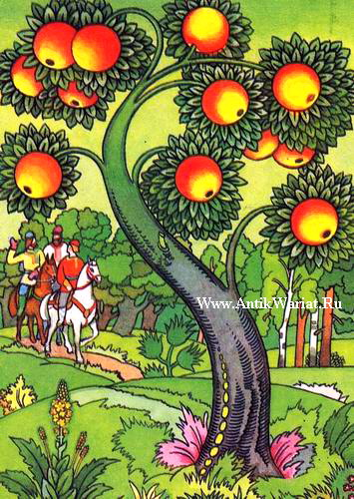
о
а
е
и
е
о
а

Slide 3
ужи
ежи
живот
тишина
машина
шило

Slide 4
Тема урока:
Слова с
сочетаниями
жи-ши.

Slide 5
ш
ж

Slide 7
ы
ж
и
ш

Slide 8
ж
ш
и

Slide 9
ланды…
ры…ки
…раф
пру..на
камы…
мы…

Slide 10
Рыжая плутовка
Из леса прибежала,
Всех кур пересчитала.

Slide 12
Дорогие ребята!
Очень просим
выполнить задание,
которое мы вам
предлагаем.

Slide 17
Лызнуть – улизнуть – скрыться.
«Лызнуть» – скользить по льду.

Slide 18
Я запомнил, что жи-ши …
Я запомнил почему жи-ши…
Я всегда буду правильно писать сочетания …

